Slide 1
穿孔法の点計測による物理モデルの補正を用いた短繊維強化 PPS 射出成形品の残留ひずみ予測
— 数値解析による物理モデルと少数の実測点による補正 —
西岡 佳祐
慶應義塾大学 修士課程
2026年11月
注：実測値は既報[1]の図から目で読み取った値である。デンソー様の実データによる検証は行っていない。

Slide 2
1. 背景
短繊維強化樹脂の射出成形品では、繊維が流動方向（MD）に配向し、MD と直角方向（TD）とで熱膨張・収縮が異なる。結晶性樹脂ではさらに結晶化収縮が加わる。この異方性と板厚方向の分布が残留ひずみを生み、反りや寸法誤差の原因となる。
津田ら[1]は、GF 30 wt% の PPS 平板について、配向（X 線 CT）と物性から残留応力を有限要素解析で求め、穿孔法の実測と比べた。
項目 | 既報[1]の値・結果
材料 | DURAFIDE PPS 1130A6（GF 30 wt%、18.2 vol%、繊維アスペクト比 16.8）
試験片 | 20 × 20 × 3.08 mm（成形後に 180 °C × 4 h アニール）
解析の仮定 | 無応力温度 T₀ = 180 °C、弾性
表面の残留応力（解析） | σxx = −24.3 MPa、σyy = +15.2 MPa
穿孔法との比較 | 傾向は一致、解析は実測の約 1.3〜1.4 倍。T₀ ≈ 120 °C とすると合う
課題：解析と実測の定量的な差を、実部品ごとの多数の計測なしに補正する方法が要る。
Notes:
data/literature/tsuda2026_jscm52_88.json。表の数値は既報の本文・表から。

Slide 3
2. 目的
結晶化度と繊維配向から成形後の残留ひずみを予測するモデルを、数値解析による事前学習と、少数の実測点による補正（転移学習）とで構築する。
ε_{res}(z) = f_{θ}(X_{c}(z), a_{ij}(z), m ; s)
(1)
X_{c}：結晶化度、a_{ij}：配向テンソル、m：断面の要約量、s：成形条件、θ：モデルのパラメータ。精度の基準は物理モデルと有限要素解析に置き、機械学習はその加速層とする。
段階 | 予測・設計の対象 | 本発表での扱い
① | 残留ひずみ | 既報の穿孔法データで、物理モデルの再現と補正を検討（4・5 節）
② | 変形（反り）・強度 | 成形プロセス解析で反りまで計算できることを確認（Abaqus）
③ | 成形条件の設計 | 例示定数でベイズ最適化を試作（本発表では扱わない）
本発表は段階①の前段として、(a) 既報と同じ入力で解析を再現できるか、(b) 少数の実測点で解析を補正できるか、の 2 点を示す。

Slide 4
3. 手法 (1) — 配向平均と積層理論
繊維 1 本まわりの剛性と熱膨張は Mori–Tanaka 法[2]（Eshelby テンソルは回転楕円体[3]）と Levin の関係[4]で求め、配向テンソル a_{ij} で配向平均する[5]。
⟨α⟩ = ⟨C⟩⁻¹ : ⟨C : α⟩
(2)
層ごとの固有ひずみ（無応力温度 T₀ から室温まで積分）と、自由な板のつり合いは
ε*(z) = ∫ ⟨α⟩(T, z) dT (T₀ → 20 °C)
(3)
[A B; B D] [ε₀; κ] = [N*; M*]
(4)
σ(z) = Q(z) (ε₀ + z κ − ε*(z))
(5)
入力は既報[1]の値に揃えた：PPS の物性（既報 表1）、GF の定数、配向の板厚方向分布（既報 図8a、読み取り値）、T₀ = 180 °C。
既報は閉包近似を明記していないので、混合近似を用いた（仮定）。
式(4)(5)は固体有限要素（Abaqus 2024）と、ひずみで 10⁻³ 未満の差で一致することを確認済みである。
Notes:
validation/denso_tsuda2026_compare.py。research/GUIDE_fifa_abaqus.md 第 I 部。

Slide 5
3. 手法 (2) — 穿孔法の模擬と補正
1/4 対称の 3 次元モデル（C3D8I、板厚方向 154 層 × 20 µm、約 13 万要素）に式(3)の固有ひずみを与え、冷却後、φ1.6 mm の穴を 0.2 mm ずつ 10 段階で除去した（要素除去）。
ゲージは既報と同じ FRAS-2（グリッド 2.0 × 1.1 mm、r = 2.5〜4.5 mm）。Ch.3 を MD、Ch.1 を TD、Ch.2 を 45° に置き、グリッド内の表層要素で平均した。
解放ひずみは固有ひずみについて線形なので、成分ごとの応答 h_{c} の和に厳密に分解できる。
補正量 a は、実測 y_{m} への当てはめで、事前値（解析のまま a = 1）からの離れに罰則を課して決める（L2-SP[6]）。
min ‖H a − y_{m}‖²/s_{y}² + ‖a − 1‖²/s_{a}²
(7)
s_{y} = 10 µε（図の読み取りの不確かさ）、s_{a} = 0.5（各成分 ±50 % の事前幅）。共通の倍率 a とすると、T₀ を 1 つ補正すること T_{0,eff} = 20 + a(180 − 20) に相当する。
y = a_{xx} h_{xx} + a_{yy} h_{yy} + a_{zz} h_{zz}
(6)
検証：成分ごとの 3 本の計算の和は、全成分の計算と相対 2.5×10⁻⁷ で一致した（Abaqus、本番メッシュ）。
補正の評価は、当てはめに使わなかった実測点の誤差（RMSE）で行う。
Notes:
abaqus/denso_plate/gen_hole_drilling.py、validation/denso_tsuda2026_transfer.py。

Slide 6
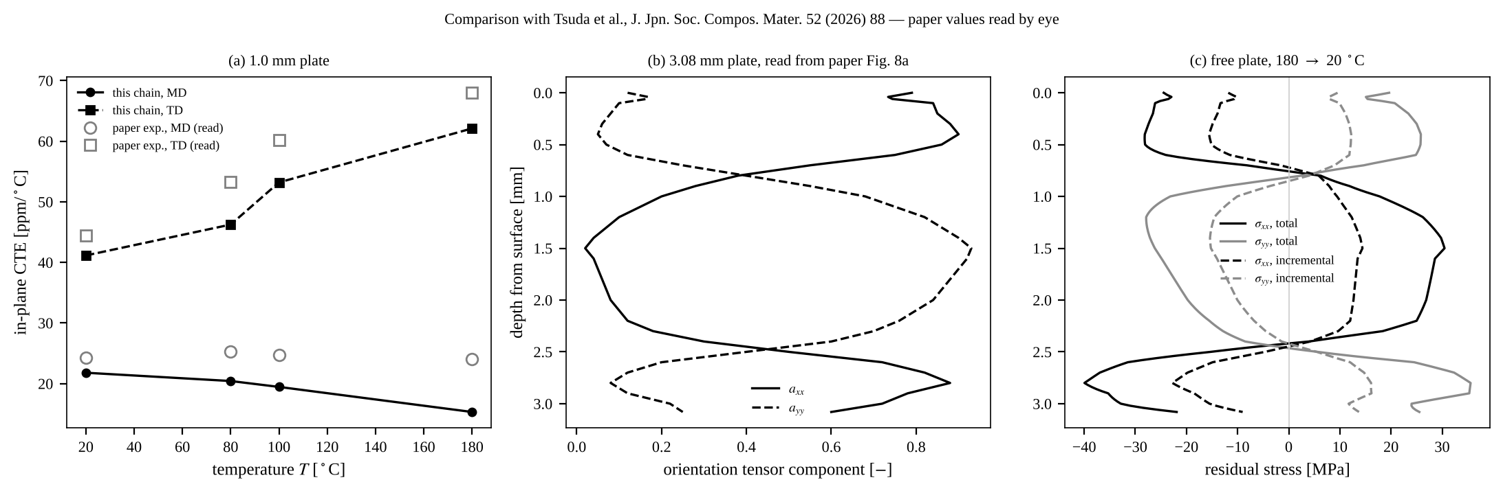
4. 既報の再現 (1) — 熱膨張と表面の残留応力
図1 (a) 1 mm 板の面内熱膨張係数、(b) 3.08 mm 板の配向（既報 図8a の読み取り値）、(c) 自由な板の残留応力の板厚方向分布（実線を採用）。既報の値は図からの読み取り値。
 | 本計算 | 既報[1]
表面応力 σxx [MPa] | −24.4 | −24.3（解析）
表面応力 σyy [MPa] | +19.6 | +15.2（解析）
1 mm 板の弾性率 MD / TD [GPa] | 9.6 / 6.6 | 9.1 / 6.8（実測）
σxx は一致した。σyy は約 30 % 大きい。高温での MD の熱膨張係数が実測より小さく、その原因は特定できていない。

Slide 7
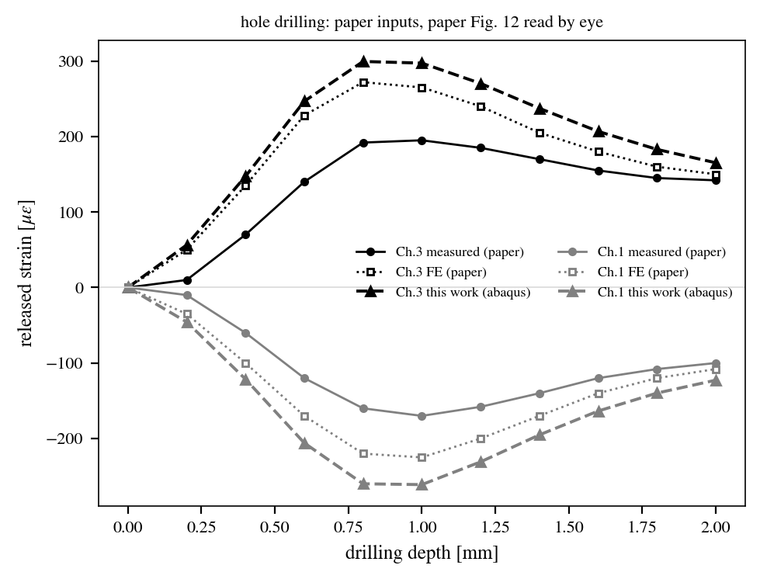
4. 既報の再現 (2) — 穿孔法の解放ひずみ
 | Ch.3（MD） | Ch.1（TD）
実測（読み取り） | 195 | 170
既報の解析 | 272（1.39 倍） | 225（1.32 倍）
本計算（要素中心で選択） | 299（1.54 倍） | 261（1.54 倍）
本計算（重なり面積で平均） | 322（1.65 倍） | 287（1.69 倍）
表1 解放ひずみのピーク [µε]。括弧内は実測に対する比。
示せたこと
符号、ピークの深さ（MD 0.8 mm、TD 1.0 mm）、波形は実測と一致した。大きさは既報の解析と同じ向きに大きい。
示せていないこと
図2 解放ひずみと穿孔深さ。実測と既報の解析は既報 図12 の読み取り値、本計算は Abaqus 2024（本番メッシュ）。
大きさの差（1.5〜1.7 倍）の原因は特定していない（6 節）。メッシュを細かくしてもピークは約 3 % しか変わらなかった。

Slide 8
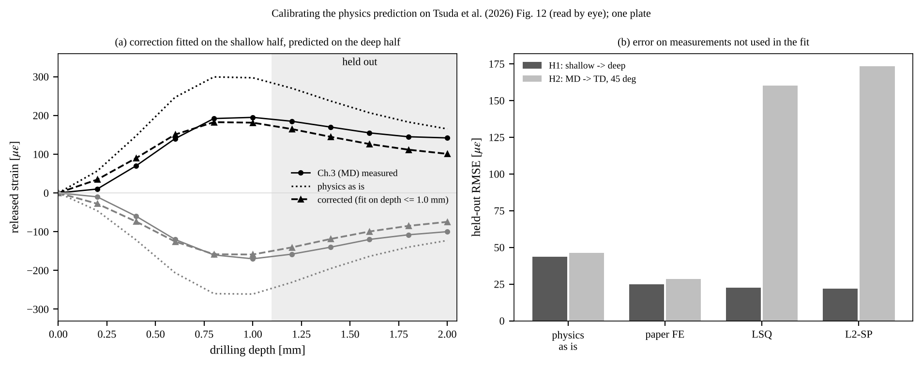
5. 少数の実測点による補正
示せたこと
浅い側の実測で補正すると、深い側の誤差は半分になり、既報の解析と同程度になった。共通の倍率 0.67 は T_{0,eff} ≈ 142〜143 °C に相当する（温度依存の熱膨張係数で解放ひずみから同定。熱膨張係数一定の換算では 127 °C、既報の推定は約 120 °C）。MD のみの実測でも、共通の倍率を仮定すれば TD を予測できた。
図3 (a) 浅い側で補正し深い側を予測、(b) 当てはめに使わなかった点の誤差。Abaqus 本番メッシュ。
示せていないこと
MD のみで成分ごとに補正すると、TD の補正量が決まらず失敗した（H2）。共通の倍率の仮定が他の部品・条件で成り立つかは未確認である。試験片 1 枚、読み取り値による結果である。
検証 | 補正前 | 補正後 | 既報の解析
H1：深さ ≤ 1.0 mm で補正 → 1.2〜2.0 mm を予測 | 44 | 22 | 25
H2：MD のみで 3 成分を補正 → TD・45° を予測 | 46 | 173 | 29
H3：MD のみで共通の倍率を補正 → TD・45° を予測 | 46 | 11 | 29
表2 当てはめに使わなかった点の RMSE [µε]。

Slide 9
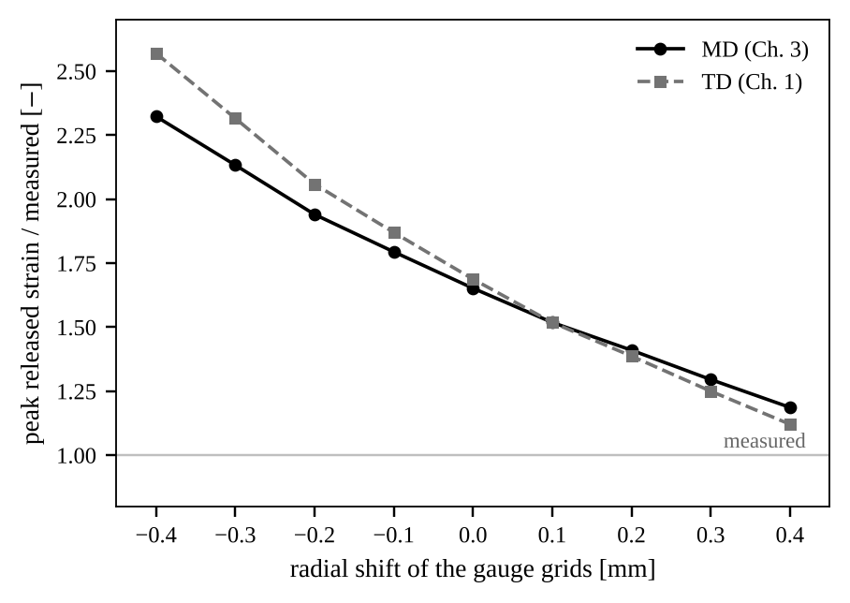
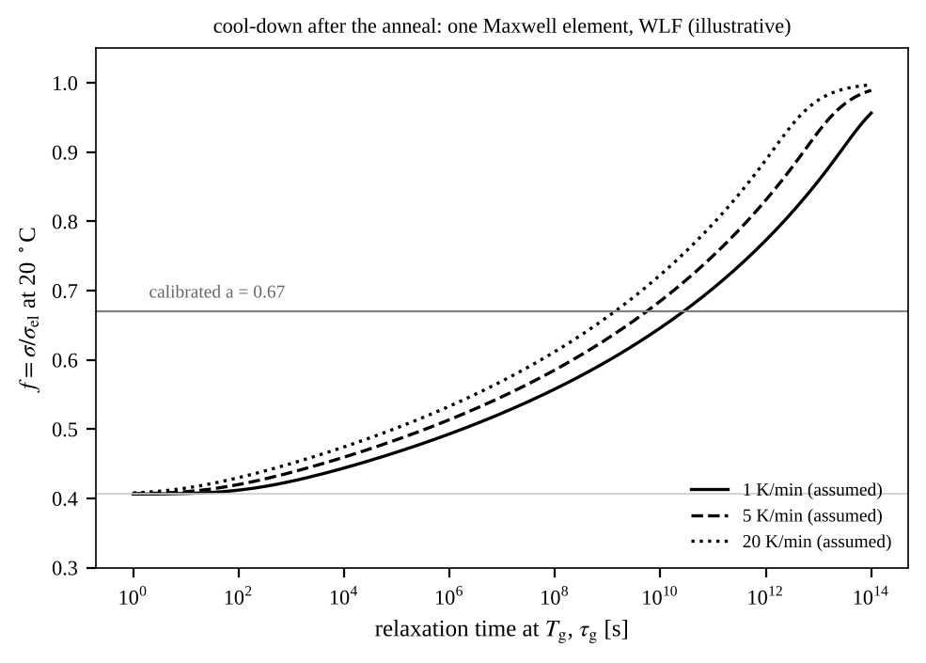
6. 解析と実測の差の要因の検討
図4 ゲージを径方向にずらしたときの解放ひずみのピーク／実測。要素とグリッドの重なり面積で平均（Abaqus 本番メッシュ）。
図5 アニール後の冷却中の応力緩和による倍率（Maxwell 要素 1 個、WLF。T_{g} = 85 °C[7]、WLF 定数は汎用値[8]、冷却速度は仮定）。
ゲージ位置：外側へ 0.1 mm ずれるごとに比は約 0.11〜0.14 下がる。0.4 mm ずれても 1.1〜1.2 倍であり、位置のずれだけでは差を説明できない。
応力緩和：倍率 0.67 には τ_{g} ≈ 10⁹〜10¹⁰ s が要る。非晶性高分子で通常想定する値では緩和しすぎる（0.41〜0.43）。寄与の大きさは PPS の緩和データなしには決められない。

Slide 10
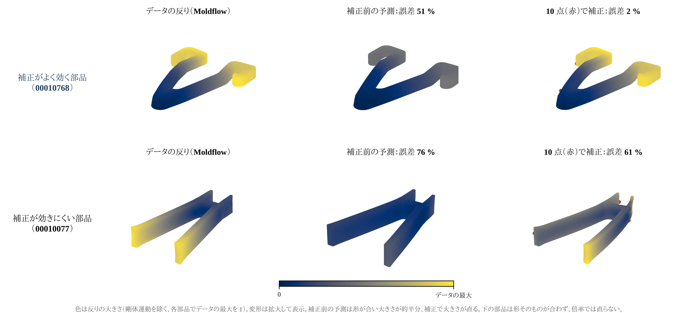
7. 3 次元部品への適用（公開の解析データ）
示せたこと
142 形状（途中経過）で、補正前の予測は反りの形がデータとよく合い（cos の中央値 0.98）、大きさは約半分であった。表面の数点で倍率を決めると誤差は大きく下がり、倍率（中央値 2.01）は部品によらずほぼ同じであった。倍率が約 2 になることは、保圧なしの PP の結晶化収縮で大きさの桁まで説明できる。
図6 Greif & Meyer の公開データ[9]（Moldflow、PP/GF30、保圧なし）の部品。補正前の予測（配向平均＋FE）と、表面 10 点（赤）で倍率を決めた予測。上：効く部品、下：効きにくい部品。
示せていないこと
データは解析であり実測ではない。材料は PP で PPS ではない。反りの形が合わない部品（cos < 0.9）は倍率では直らない。
補正 | 反りの誤差（中央値）
補正なし | 54 %
測定なし（他の部品の倍率） | 23 %
表面 5 点、倍率 1 個 | 20 %
表面 10 点、倍率 2 個 | 17 %

Slide 11
8. 強度への影響（試算）
既報の 3.08 mm 板に一軸引張を加え、残留応力（積層理論）を含めて最初の層が壊れる応力を求めた。判定はどれかの層の最大主ひずみが限界値 ε_{c} = 1.98 % に達したとき（残留応力のない板の MD を物性表の 155 MPa に合わせた。1130T6 の値[10]、例示）。
残留応力 | MD [MPa] | TD [MPa]
なし | 155 | 164
T₀ = 180 °C（既報の仮定） | 109（-29 %） | 101（-38 %）
T₀,eff = 143 °C（実測から同定） | 125（-19 %） | 123（-25 %）
示せたこと
残留応力は板の中心付近の引張で強度の余裕を 2〜4 割減らす。実測から同定した無応力温度を使うと、強度の見積もりは既報の仮定より 14〜21 % 高い。補正は強度の予測にも効く。
表3 最初の層が壊れる引張応力（板の平均）。括弧は残留応力なしに対する変化。
示せていないこと
方向別の強度データがなく、絶対値は確かめられない。限界ひずみは全層・全方向で同じとした。繊維方向と樹脂を分けた判定（擬似層ごとの Tsai–Hill）では、残留応力なしでも MD 81 MPa と物性表の約半分になり、強度の予測には使えなかった（割れ始めの目安）。

Slide 12
9. まとめと今後
示せたこと
既報と同じ入力で、表面の残留応力（σxx −24.4 対 −24.3 MPa）と、穿孔法の解放ひずみの傾向を再現した。
解析は実測より約 1.5〜1.7 倍大きく、既報の解析（1.3〜1.4 倍）と同じ向きである。ゲージ位置のずれだけでは説明できない。
共通の倍率による補正で、当てはめに使わない実測点の誤差が半分以下になった。倍率は T₀,eff ≈ 142〜143 °C に相当する（熱膨張係数一定の換算では 127 °C、既報の推定は約 120 °C）。
公開の 3 次元部品の解析データでも、表面の数点で反りの予測を直せ、倍率は部品によらずほぼ同じであった。補正は強度の見積もりにも 14〜21 % 効く（試算）。
示せていないこと
実測は既報の図からの読み取り値で、試験片 1 枚・成形条件 1 つである。3 次元部品は解析データであり、デンソー様の実データでは検証していない。
補正は 1〜3 個のパラメータであり、多数の条件で学習するニューラルネットワークの転移学習はまだ実データで試していない。
差の原因（応力緩和、材料定数、閉包近似など）は特定していない。PPS の結晶化と粘弾性の定数が未入手である。
今後
デンソー様の数値解析・計測データで、事前学習と補正を行う（MD と、一部の条件で TD の計測をお願いしたい）。
DSC・DMA と方向別の強度のデータを得て、結晶化・応力緩和・強度の判定を確かめる。3 次元部品では、計算で選んだ数点の計測を提案する。

Slide 13
参考文献
[1] 津田ほか, 日本複合材料学会誌, 52(3), 88–96, 2026.
[2] T. Mori and K. Tanaka, “Average stress in matrix and average elastic energy of materials with misfitting inclusions,” Acta Metallurgica, 21(5), 571–574, 1973.
[3] G. P. Tandon and G. J. Weng, “The effect of aspect ratio of inclusions on the elastic properties of unidirectionally aligned composites,” Polymer Composites, 5(4), 327–333, 1984.
[4] V. M. Levin, “On the coefficients of thermal expansion of heterogeneous materials,” Mechanics of Solids, 2, 58–61, 1967.
[5] S. G. Advani and C. L. Tucker III, “The use of tensors to describe and predict fiber orientation in short fiber composites,” Journal of Rheology, 31(8), 751–784, 1987.
[6] X. Li, Y. Grandvalet and F. Davoine, “Explicit inductive bias for transfer learning with convolutional networks,” Proc. 35th International Conference on Machine Learning (ICML), 2018.
[7] L. B. Nohara et al., “Study of crystallization behavior of poly(phenylene sulfide),” Polímeros, 16(2), 2006.
[8] M. L. Williams, R. F. Landel and J. D. Ferry, “The temperature dependence of relaxation mechanisms in amorphous polymers and other glass-forming liquids,” Journal of the American Chemical Society, 77(14), 3701–3707, 1955.
[9] N. Greif and N. Meyer, “Injection Molding Simulations with Artificially Enhanced Warpage,” Zenodo, record 17831586 (CC BY 4.0); N. Greif and N. Meyer, Composites Part A, 204, 109653, 2026.
[10] DURAFIDE 1130T6 物性表（販売店掲載、ISO 527-2）。1130A6 の物性表は未入手。
注：書誌情報は一次文献で未照合の箇所を含む（特に [1] の著者名の全員、[4]）。発表前に確認すること。

